Slide 1
Dynamic Embedding for Large-scale Attributed Networks

Slide 2
Motivation
属性信息
男，医生，喜欢绿色
1 10 01
1
3
7
1
3
0 1 0 1 1
0 1 0 1 0
0 1 0 1 1
0 1 0 1 0
7
1 1 0 0 1
1 1 0 1 1
2
6
t时刻后
2
6
4
0 1 0 0 1
0 1 1 0 1
0 1 0 0 1
0 1 1 0 1
4
0 1 0 1 1
0 1 0 1 1
5
5
8
0 1 0 0 1
0 1 0 1 1
0 1 1 1 1
Large-scale
Attributed
Dynamic
LINE、DANE、SNE、NetHash…

Slide 3
Motivation
现实中大规模的网络
顶点的丰富属性
网络随时间的动态变化
同时计算
及时动态更新的大规模属性网络表示
Notes:
动态更新的图

Slide 4
Challenges
动态环境下的大规模属性网络的表示学习
如何将大规模属性网络的高阶结构信息和属性信息进行有机地结合。
大规模属性网络如何快速得到其低维的表示。
随着时间的推移网络的结构和属性会发生复杂变化，如何将这些变化高效而及时地更新到之前学得的低维表示上。

Slide 5
框架(待修改)
网络结构
网络属性
结构转移矩阵
属性转移矩阵
线性组合
有偏转移矩阵
随机投影
有偏转移矩阵的表示
动态更新

Slide 6

对网络结构信息处理
利用其邻接矩阵$W∈ℝ^{n×n}保留$其结构信息（有向带权与否均可）：
结合高阶结构相似性通过$W^{s}$来表示：
（1）
（2）

Slide 7
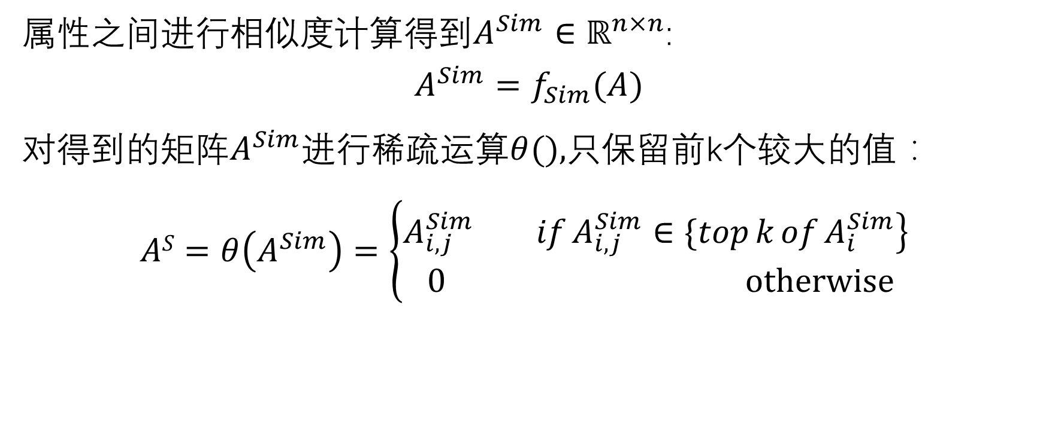
对网络的属性信息处理
属性之间进行相似度计算得到$A^{Sim}∈ℝ^{n×n}$:
$$A^{Sim}=f_{Sim}(A)$$
对得到的矩阵$A^{Sim}$进行稀疏运算$θ(),$只保留前k个较大的值：
$$AS=θ\left(A^{Sim}\right)=\left\{\begin{matrix}A_{i,j}^{Sim}\left. if A_{i,j}^{Sim}∈\{top k of A_{i}^{Sim}\right\} \\ 0 otherwise\end{matrix}\right.$$
（3）
（4）
Notes:
$\frac{1}{\sum_{k∈n}{\left(A_{ik}−A_{jk}\right)2}}$这个相似度不行，效果很差
$S^{A}$是对称的

Slide 8
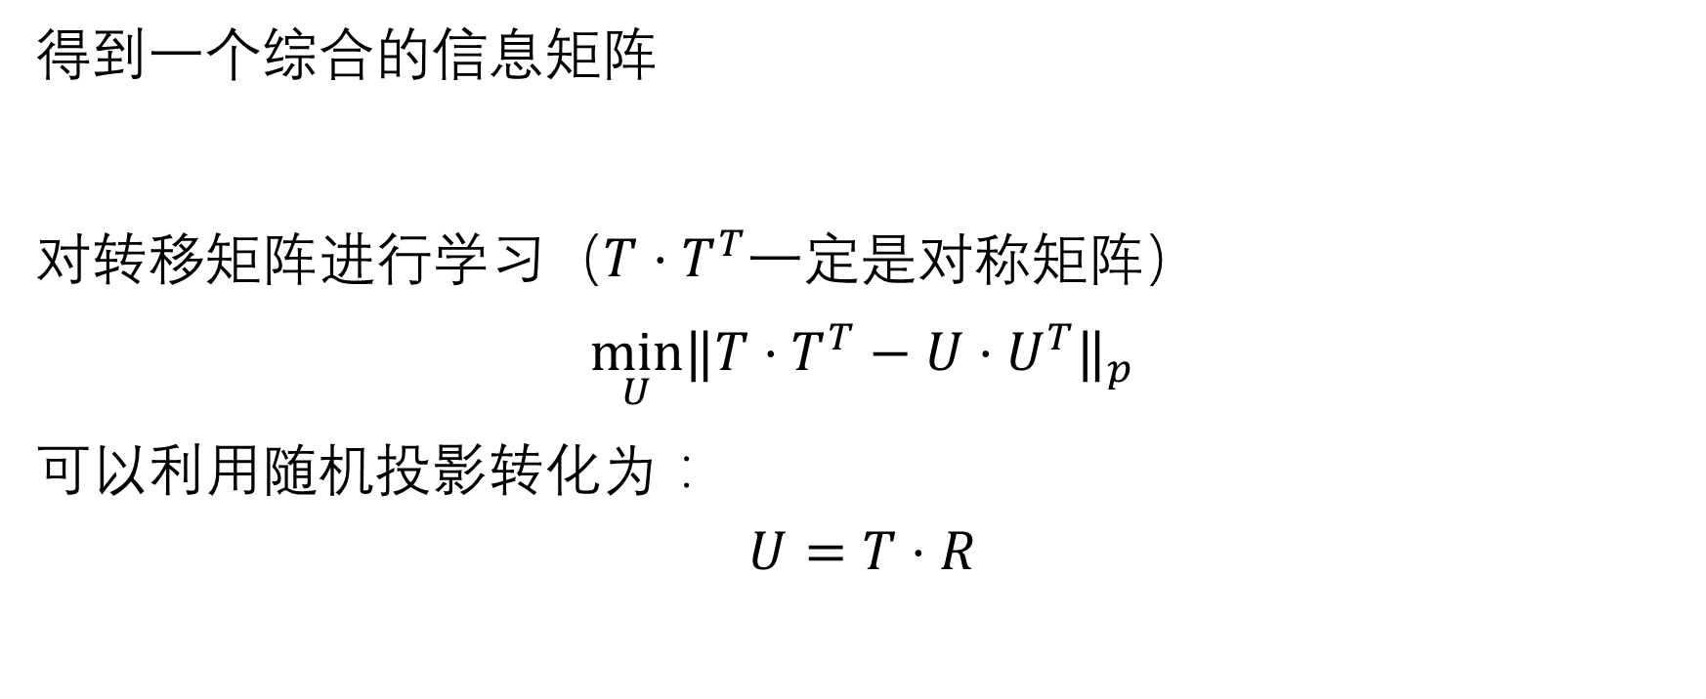
融合网络的属性信息和结构信息
得到一个综合的信息矩阵
对$转移矩阵进行学习（T⋅T^{T}一定是对称矩阵）$
$$\min_{U}{‖T⋅T^{T}−U⋅U^{T}‖}_{p}$$
可以利用随机投影转化为：
$$U=T⋅R$$
（5）
（6）
（7）
Notes:
$TXT^{T}只要$是X是对称矩阵，$TXT^{T}一定是$对称矩阵。
此时A=UV中，U=V。

Slide 9
融合网络的属性信息和结构信息
通过迭代计算避免对结构的高阶转移矩阵的计算：
（8）
Notes:
$TXT^{T}只要$是X是对称矩阵，$TXT^{T}一定是$对称矩阵

Slide 10
如何动态更新？
动态变化来源
结构上：
1. 顶点间边权重的增加和减少（包括连接消失）
2.顶点数目的增加与减少
属性上：
1. 属性值的增加和减少
2. 顶点增加与减少导致的属性变化
2. 属性数量的增加和减少

Slide 11

结构的动态变化
只考虑边的变化：
此时只需要计算迭代中分解的部分
边的变化即邻接矩阵变化$ΔW$
（9）
Notes:
$W_{i,j}+ΔW_{i,j}$是当前的邻接矩阵的变化，是已知的。
$T_{i,j}^{W}$是之前计算好的，$\sum_{j∈n}{W_{i,j}}$也是算过的

Slide 12
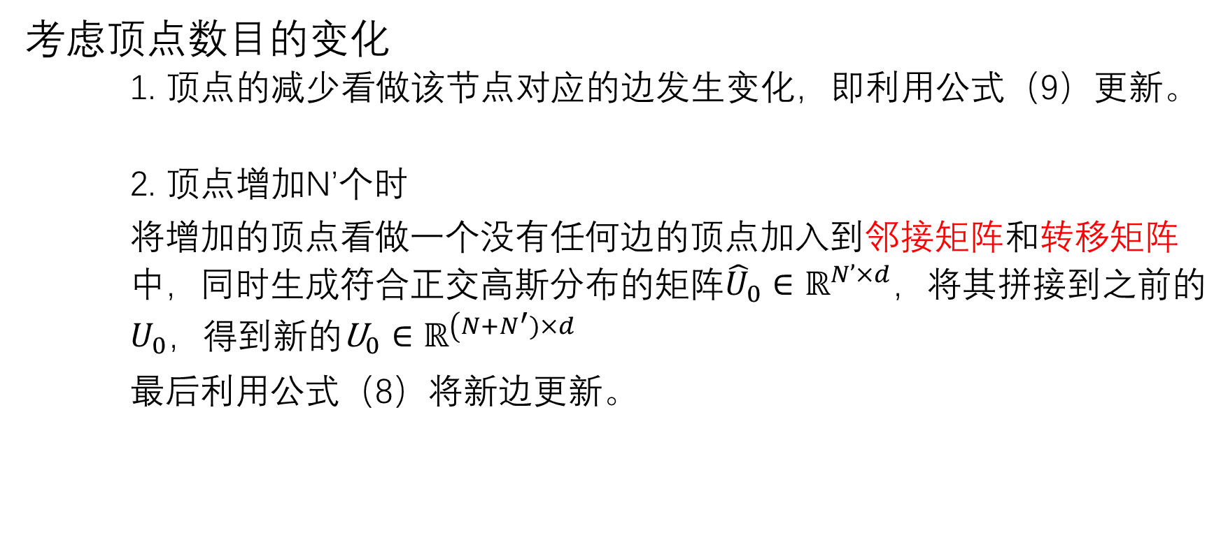
结构的动态变化
考虑顶点数目的变化
1. 顶点的减少看做该节点对应的边发生变化，即利用公式（9）更新。
2. 顶点增加N’个时
将增加的顶点看做一个没有任何边的顶点加入到邻接矩阵和转移矩阵 中，同时生成$符合正交高斯分布的矩阵{\hat{U}}_{0}∈ℝ^{N’×d}$，将其拼接到之前的 $U_{0}$，$得到新的{\text{U}}_{0}∈ℝ^{\left(N+N^{′})×d\right.}$
最后利用公式（8）将新边更新。

Slide 13

属性的动态变化
属性值的变化
设下一时刻属性矩阵的变化为$ΔA$
属性的相似性矩阵变化为$ΔA^{Sim}$
（10）

Slide 14
属性的动态变化
顶点变化导致属性的变化
1. 顶点减少时
看做其对应的属性值消失，通过公式（10）更新。
2. 顶点增加N’个时
先将没有属性的N’个顶点加入到属性矩阵A中，结构变化中顶点 个数增加时已经更新了投影矩阵R，这里直接将对应的新属性通 过公式（10）更新。

Slide 15
属性的动态变化
属性数量的变化
1. 属性的数量增加M’个
先对应增加的M’个值为零的属性列到原来的属性矩阵A中，然后 通过公式（10）更新。
2. 属性的数量减少
当做对应的属性降为零，通过公式（10）更新。

Slide 16

结构和属性同时变化
将前面两种变化综合在一起，其中$ΔU^{S}$和$ΔU^{A}$可分别由公式（9）和公式（10）得出

Slide 17
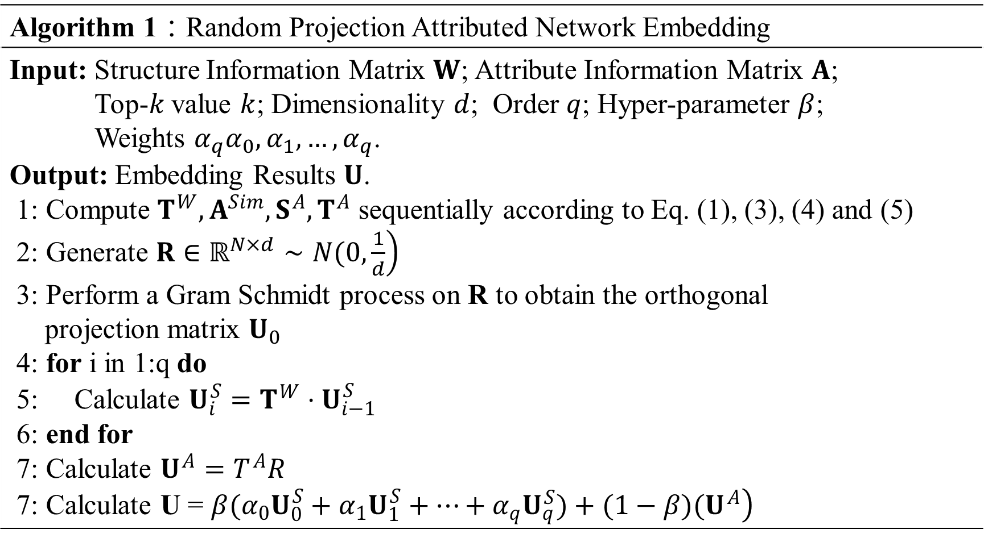
算法
Algorithm 1：Random Projection Attributed Network Embedding
Input: Structure Information Matrix $W$; Attribute Information Matrix $A$; Top-$k$ value $k$; Dimensionality $d$; Order $q$; Hyper-parameter $β$; Weights $α_{q}α_{0},α_{1},…,α_{q}$. Output: Embedding Results $U$. 1: Compute $T^{W},A^{Sim},S^{A},T^{A}$ sequentially according to Eq. (1), (3), (4) and (5) 2: Generate $\left.R∈ℝ^{N×d}∼Ν(0,\frac{1}{d}\right)$ 3: Perform a Gram Schmidt process on R to obtain the orthogonal projection matrix $U_{0}$ 4: for i in 1:q do 5: Calculate $U_{i}^{S}=T^{W}⋅U_{i−1}^{S}$ 6: end for 7: Calculate $U^{A}=T^{A}R$ 7: Calculate U = $\left.β(α_{0}U_{0}^{S}+α_{1}U_{1}^{S}+…+α_{q}U_{q}^{S})+(1−β)(U^{A}\right)$

Slide 18
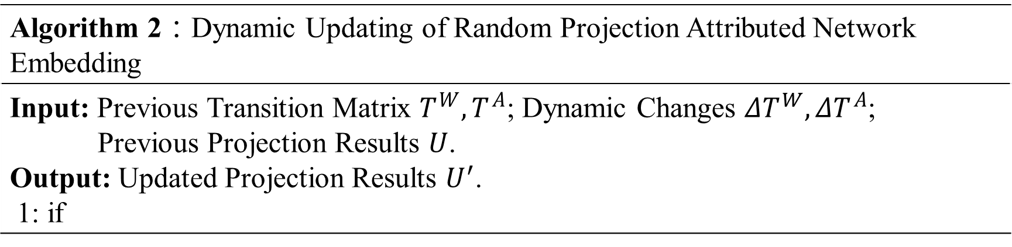
算法(未完成)
Algorithm 2：Dynamic Updating of Random Projection Attributed Network Embedding
Input: Previous Transition Matrix $T^{W},T^{A}$; Dynamic Changes $ΔT^{W},ΔT^{A}$; Previous Projection Results $U$. Output: Updated Projection Results $U^{′}$. 1: if

Slide 19
实验设置
Dataset | labels | |V| | |E| | |Attributes|
BolgCatalog | 6 | 5,196 | 171,743 | 8,189
Flickr | 9 | 7,575 | 239,738 | 12,047

Slide 20
实验方法
一次学得整体数据的低维表示，进行5折交叉验证，利用80%的数据训练一个SVM模型，再用SVM模型对剩下的数据进行分类，比较macro-F1和micro-F1。

Slide 21
实验结果
实验方法 | 数据集 | Macro-F1 | Micro-F1 | 学得表示时间
LANE(with out label) | BlogCatalog | 0.9183 | 0.9177 | ~
Our method(稀疏化，topk=1000) | BlogCatalog | 0.89431 | 0.89541 | 9.86s
Our method(未稀疏化) | BlogCatalog | 0.9125 | 0.913 | 3.15s
只有结构 | BlogCatalog | 0.7889 | 0.7918 | 3.07s
只有属性(未稀疏化) | BlogCatalog | 0.8226 | 0.8231 | 3.08s
数据集BlogCatalog稀疏性：属性矩阵每行平均有71.10个非零属性值，结构矩阵每行平均67.10个非零

Slide 22
实验结果
实验方法 | 数据集 | Macro-F1 | Micro-F1 | 学得表示时间
LANE(with out label,d=100) | Flickr | 0.8662 | 0.8678
Our method(稀疏化，topk=100) | Flickr | 0.8182 | 0.8184 | 26.44s
Our method(未稀疏化，d=1000) | Flickr | 0.8555 | 0.8559 | 16s
只有结构(d=100) | Flickr | 0.5362 | 0.5387 | 0.9s
只有属性(d=100) | Flickr | 0.5313 | 0.5361 | 0.81s
数据集Flickr稀疏性：属性矩阵每行平均有24.09个非零属性值，结构矩阵每行平均64.30个非零

Slide 23
总结

Slide 24
数据集链接
http://vladowiki.fmf.uni-lj.si/doku.php?id=pajek:data:urls:index#network_data_sources
http://archive.ics.uci.edu/ml/datasets.html?format=&task=&att=&area=&numAtt=greater100&numIns=&type=&sort=nameUp&view=list
https://opendata.stackexchange.com/questions/7696/node-attributed-graph-datasets
http://networkrepository.com/
https://www.kaggle.com/c/kddcup2012-track1/data

